Slide 1
Zentralworkshop 1: firmen
Neue Produktentwicklungen und Primärempfehlungen im Firmengeschäft: Überblick und fachliche Einordnung

Slide 2
Cyber & vertrauensschaden
Die aktuellen Trends
–
follow the money

Slide 3
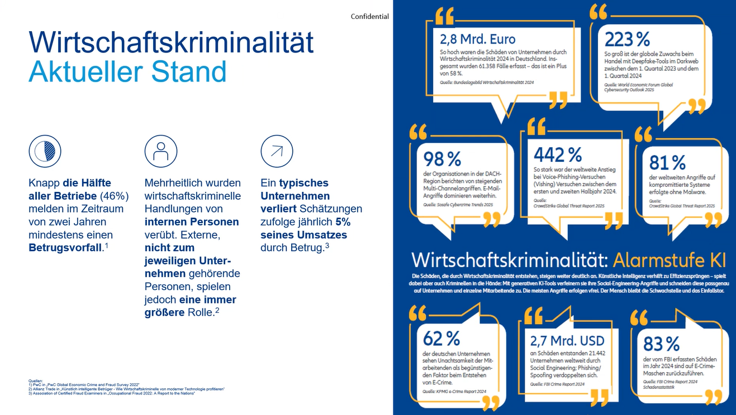


Slide 4
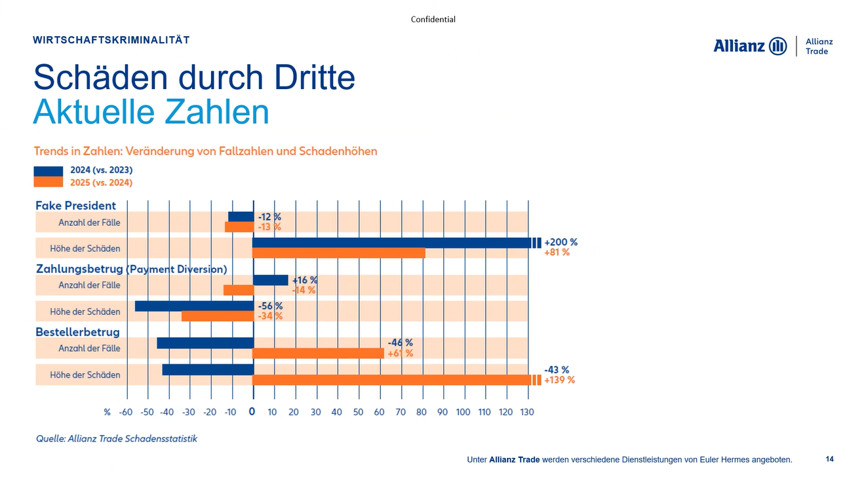

Slide 5
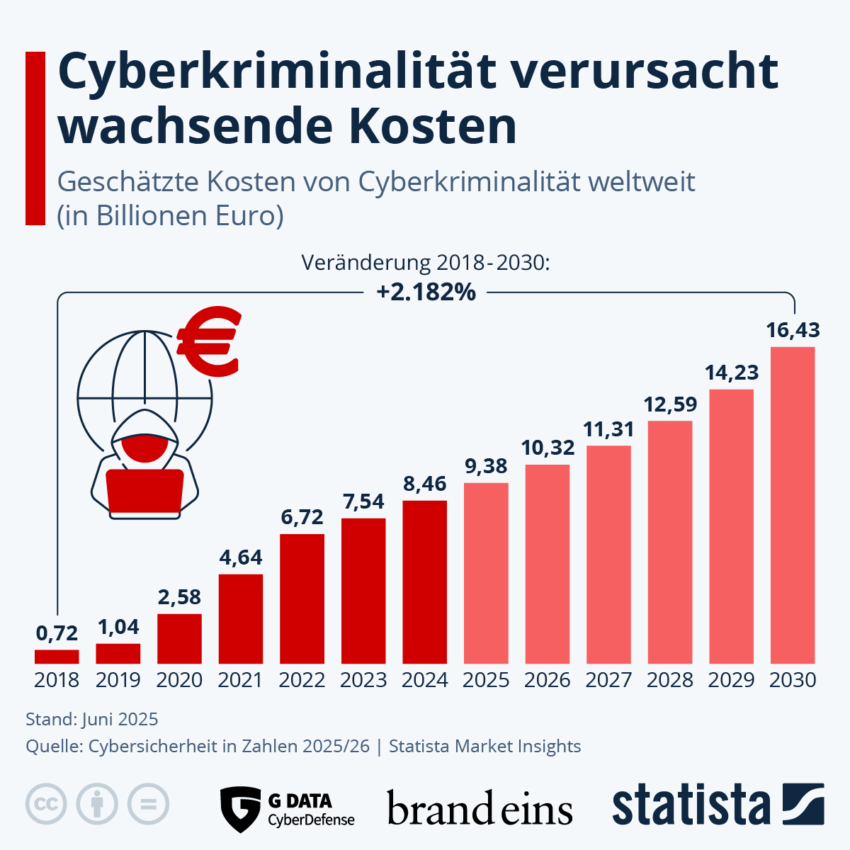
Cyberkriminalität ist das „megageschäft“
Bruttoinlandsprodukt (BIP) 2025
Vereinigte Staaten: ca. 23,7 Billionen EUR
China: ca. 15,1 Billionen EUR
X. Cybercrime 2026 ca. 10,3 Billionen EUR
Deutschland: ca. 3,8 Billionen EUR
Japan: ca. 3,6 Billionen EUR
Indien: ca. 3,3 Billionen EUR

Slide 6
Sie machen alles richtig und werden trotzdem erwischt!
Das Jahr 2025 war geprägt von einer beispiellosen Welle an Cyberangriffen, die verstärkt auf IT-Dienstleister, Lieferketten (Supply Chain) und SaaS-Plattformen abzielten, um maximale Wirkung zu erzielen.
Zwei besonders folgenreiche Beispiele:
Salesforce-Partner-Breach:
  Angreifer nutzten Schwachstellen von Drittanbieter SalesLoft u.a., um Zugriff auf die Salesforce-Umgebungen (CRM-System) zu erhalten. Betroffen waren u.a. Google (Ads), Allianz Life, FedEx, Adidas, Cisco, Cloudflare, Qantas und ca. weitere 200 Großunternehmen
„Mega-Leak“ von Zugangsdaten:
  Forscher entdeckten Mitte 2025 eine riesige Datenbank mit 16 Milliarden Zugangsdaten (Passwörter für Apple, Google, Facebook, etc.). Dies war das Ergebnis aggregierter Angriffe auf Drittanbieter.

Slide 7
Identitätsdiebstahl wird immer wichtiger
Ransomware-Angriff
Bestellerbetrug
Gestohlene Identitäten sind heute die Haupteintrittspforte für Ransomware-Angriffe
Bei 54% aller Ransomware-Opfer kursierten die Zugangsdaten vor dem Angriff im Darknet
Cyberversicherung
und
erweiterte kostenfreie Scans auch im Darknet. Proaktive Information des Kunden, wenn valide Zugangsdaten auffallen
Ein Ransomware-Angriff ist eine Cyber-Erpressung, bei der Schadsoftware Daten verschlüsselt oder Systeme sperrt, um Lösegeld für die Freigabe zu fordern.
Mit gestohlenen Identitäten von echten Kunden werden große Bestellungen getätigt und z.B. an neue Adressen geordert.
Fake Kunden bestellen.
Die Ware ist weg, die Rechnung nie bezahlt.
Im Jahr 2025 waren 95 Prozent der deutschen Online-Shops von Betrugsversuchen betroffen.
Cyber + Vertrauensschadenversicherung
und
Sensibilisierung der Mitarbeiter

Slide 8
Cyber - Kostenfreie zusatzleistungen
Cyberversicherung für eine Produktionsbetrieb Mechanik mit 50 Mitarbeitern und 7 Mio. Umsatz:
Versicherungssumme: 1 Mio. EUR
Jahresprämie: 1.873 EUR
Kostenfaktor | Einheit | Kosten pro Einheit | Typische Kosten pro Jahr
Online Prävention Schulungen | Alle Mitarbeiter | 10 EUR – 40 EUR | 500 EUR bis 2.000 EUR
Phishing Tests | Alle Mitarbeiter |  | 300 EUR bis 1.500 EUR
Prävention Scans | Pro Test | 50 EUR (laufend) bis 500 EUR (einmalig) | 500 EUR bis 2.500 EUR
Einfacher Notfallplan | Erstellen |  | 3.000 EUR bis 5.000 EUR

Slide 9
Aktualisierung Hiscox Cyber clear
Neuerungen
CyberClear Plus
Alle alten Leistungen CyberClear 2022
+ 2.18 Forderungsausfalldeckung bei Netzwerksicherheitsverletzung
+ 2.19 Psychologische Beratung
+ 3.5.3. Vertragsstrafen aufgrund verzögerter Leistungserbringung
+ 3.6 Medienhaftpflicht
Klarstellung Herrschaftsgewalt OnPremises
Verbesserung Repräsentatenklausel
Alle Verbesserungen werden automatisch im Schadenfall für alle bestehenden Verträge angewendet.
(in Kürze hierzu Hiscox Online Schulung und BP neu)
Alle Leistungen von CyberClear by Hiscox
+ 0 Euro Selbstbeteiligung im Schadenfall
+ 3-fach Maximierung der Jahreshöchstentschädigung
+ Norton Small Business Premium: Starke Schutzservices durch unseren Technologiepartner Norton, z. B.
    Geräte-Sicherheit: Virenschutz für bis zu 20 Geräte
    24/7 IT-Support: Die Experten von Norton unterstützen bis zu 5 x im Jahr bei technischen Anliegen
    Software-Updater zum Schließen von Sicherheitslücken.
    Cloud-Backup: Automatisch erstellte Sicherungskopie in der Cloud.
    Secure VPN: Hochgradig sichere VPN-Verschlüssungen für sicheres Arbeiten.

